Slide 1

Thomas Nickl
BY-PI 14/24
Kompetenzorientiertes Arbeiten in der 12. Jgst. Teil II: Evolution und Verhaltensökologie
25. November 2024 - online

Slide 2
LehrplanPLUS, Jahrgangsstufe 12
gA-Kurs: 3 Wochenstunden
eA-Kurs: 5 Wochenstunden
= gA-Kurs plus Additum

Slide 3
LehrplanPLUS, Jahrgangsstufe 12
gA-Kurs: 3 Wochenstunden
eA-Kurs: 5 Wochenstunden
= gA-Kurs plus Additum
bio-nickl Didaktik-Skripten für beide Kurse:
„nur eA-Kurs“: in Blau

Slide 4

LehrplanPLUS, Jahrgangsstufe 12
gA-Kurs: 3 Wochenstunden
eA-Kurs: 5 Wochenstunden
= gA-Kurs plus Additum
bio-nickl Didaktik-Skripten für beide Kurse:
„nur eA-Kurs“: in Blau
z. B. Buchner-Buch: Symbol

Slide 5
LehrplanPLUS, Jahrgangsstufe 12
gA-Kurs: 3 Wochenstunden
eA-Kurs: 5 Wochenstunden
= gA-Kurs plus Additum
viel Stoff im gA-Kurs: gut machbar,
wenn didaktisch gut reduziert wird

Slide 6
LehrplanPLUS, Jahrgangsstufe 12
gA-Kurs: 3 Wochenstunden
eA-Kurs: 5 Wochenstunden
= gA-Kurs plus Additum
viel Stoff im gA-Kurs: gut machbar,
wenn didaktisch gut reduziert wird
viel Zeit im eA-Kurs für schüler-zentriertes Arbeiten

Slide 7
LehrplanPLUS, Jahrgangsstufe 12
Herausforderungen und Chancen:

Slide 8
LehrplanPLUS, Jahrgangsstufe 12
Herausforderungen und Chancen:
Einarbeitung in neue Themen
(Rekonstruktion der Stammesgeschichte, Kladogramme, Abgrenzung von naturwis- senschaftlichen von nicht naturwissen- schaftlichen Vorstellungen; Handycap- Prinzip)

Slide 9
LehrplanPLUS, Jahrgangsstufe 12
Herausforderungen und Chancen:
Einarbeitung in neue Themen
neue Herangehensweisen bei altherge-brachten Themen
(neuer Aufbau des Themas Evolution;
Verhaltensökologie ganz anders aufgebaut als Ethologie in früheren Lehrplänen)

Slide 10
LehrplanPLUS, Jahrgangsstufe 12
Herausforderungen und Chancen:
Einarbeitung in neue Themen
neue Herangehensweisen bei altherge-brachten Themen
Behandlungstiefe
(Abschied von Altgewohntem; Vertiefung im eA-Kurs)

Slide 11
LehrplanPLUS, Jahrgangsstufe 12
Schülerbuch:
Übersichtlichkeit
eA klar von gA abgegrenzt?
Lern-, Übungs- und Prüfungsaufgaben?
Hilfestellung bei der ethischen Bewertung?
Wie weit über den LehrplanPLUS hinausgehend?
Wie gut zum Selbstlernen geeignet?

Slide 12
LehrplanPLUS, Jahrgangsstufe 12
Evolution:
Evolutionsforschung (Homologie, Stammesgeschichte, Kladogramm, Natürliches System; eA-Kurs: Evolution des Menschen)
Mechanismen der Evolution (Lamarck, Darwin, synthe-tische Evolutionstheorie, NW vs. nicht NW, Isolation, Koevolution, eA-Kurs: Aspekte beim Menschen)

Slide 13
LehrplanPLUS, Jahrgangsstufe 12
Evolution:
Evolutionsforschung (Homologie, Stammesgeschichte, Kladogramm, Natürliches System; eA-Kurs: Evolution des Menschen)
Mechanismen der Evolution (Lamarck, Darwin, synthe-tische Evolutionstheorie, NW vs. nicht NW, Isolation, Koevolution, eA-Kurs: Aspekte beim Menschen)
Verhaltensökologie:
adaptiver Wert von Verhalten im Hinblick auf die Evolution am Beispiel verschiedener Verhaltenskreise

Slide 14
Gliederung der Veranstaltung
Block 1: Allgemeine Aspekte
Evolutions-Forschung
Pause
ggf. kurze Diskussion
Block 2: Mechanismen der Evolution
Pause
ggf. kurze Diskussion
Block 3: Verhaltensökologie
ethische Bewertung
ggf. kurze Diskussion

Slide 15
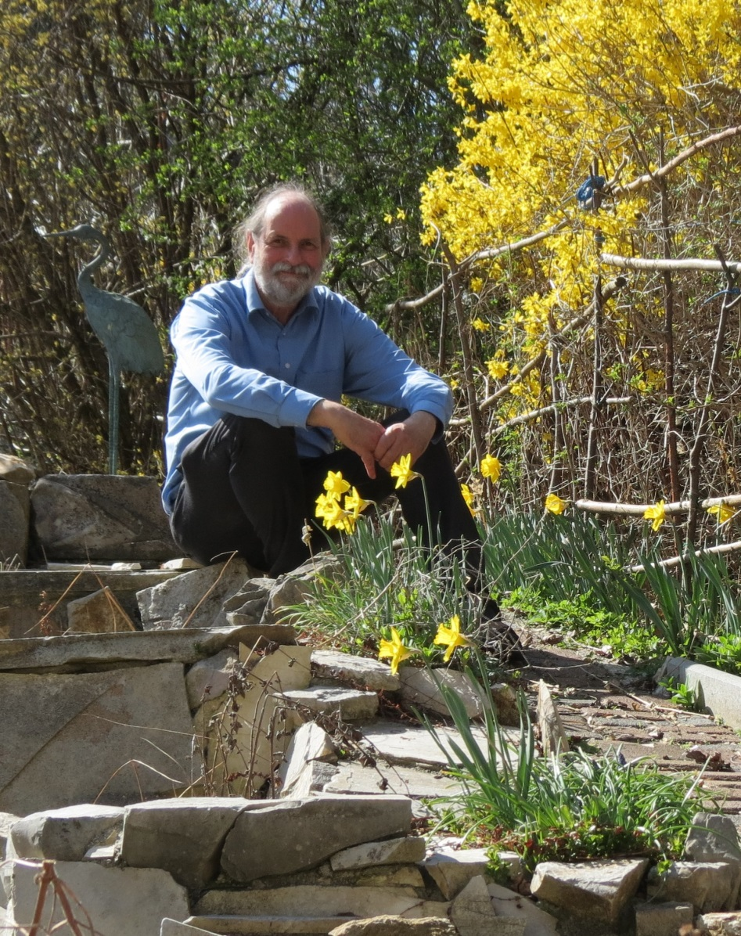
Zur Person
Baujahr 1953
Diplombiologe
Lehramt Biologie, Chemie, Geographie
Auslandsdienst (Bilbao) 1993-1999
Seminarlehrer für Biologie 2007-2019
Buchner-Verlag seit 2020

Slide 16
Meine Intentionen:
Lehrkräfte nicht überlasten
Mut machen, einen gA- oder eA-Kurs zu nehmen
ausführliche konkrete Hilfestellung durch Bereitstellung didaktisch-methodischer Skripten und Arbeitsmaterialien

Slide 17
Meine Intentionen:
Lehrkräfte nicht überlasten
Mut machen, einen gA- oder eA-Kurs zu nehmen
ausführliche konkrete Hilfestellung durch Bereitstellung didaktisch-methodischer Skripten und Arbeitsmaterialien
Kursteilnehmer nicht überlasten
Kompetenzen der Kursteilnehmer stärken

Slide 18
Block 1:
Allgem. Aspekte (12.)
Evolutions-Forschung

Slide 19
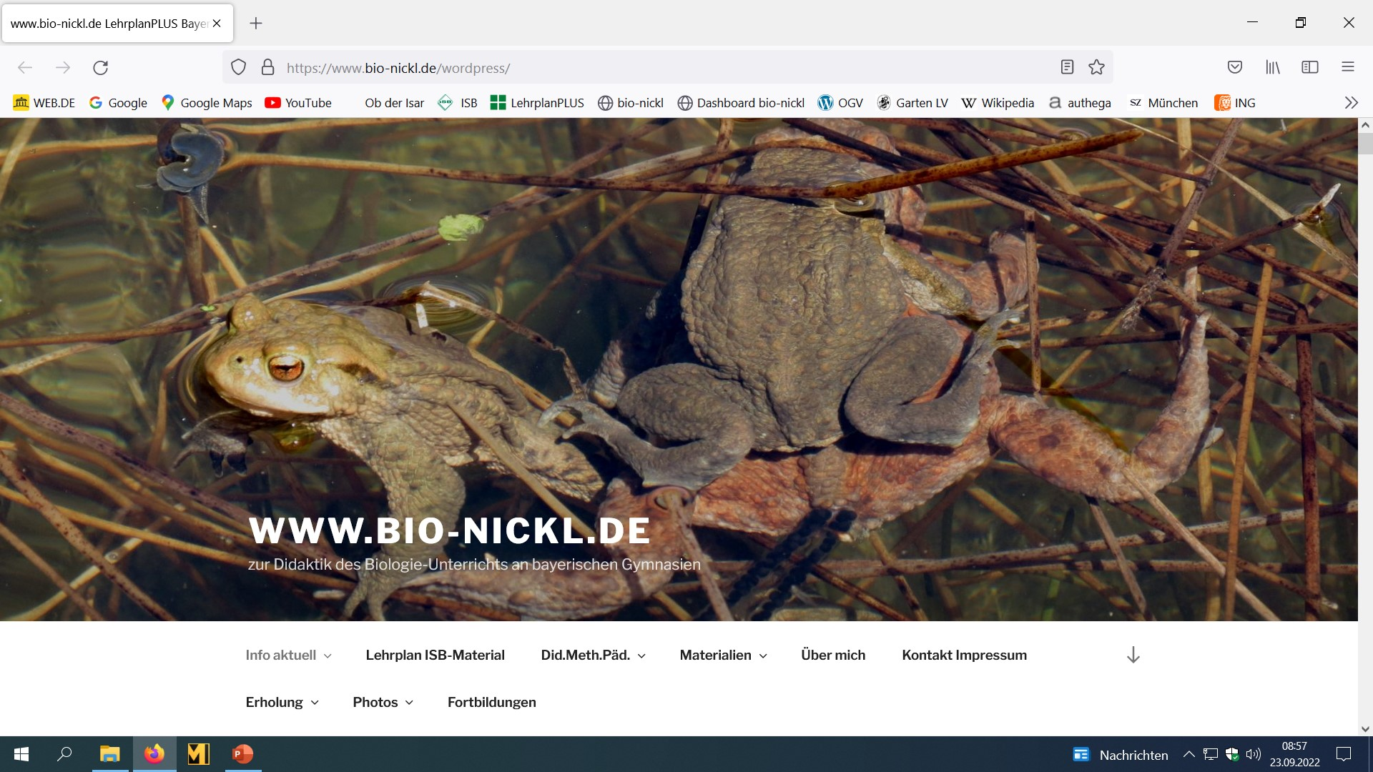

Slide 20
Hier wird diese Multimedia-Präsentation eingestellt.

Slide 22
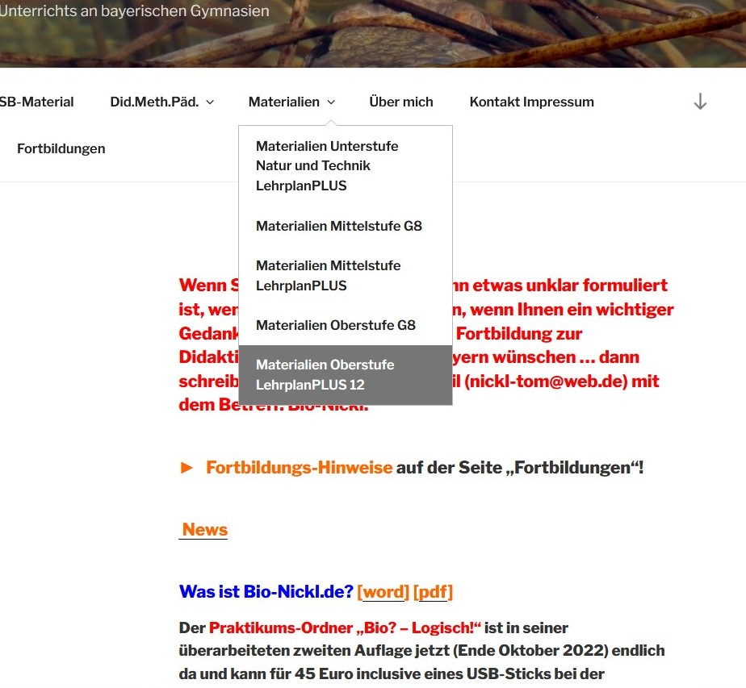

Slide 23
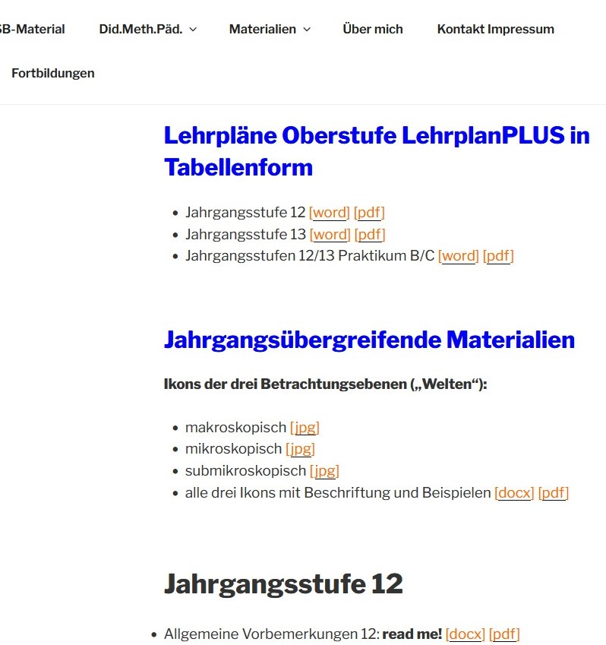

Slide 24
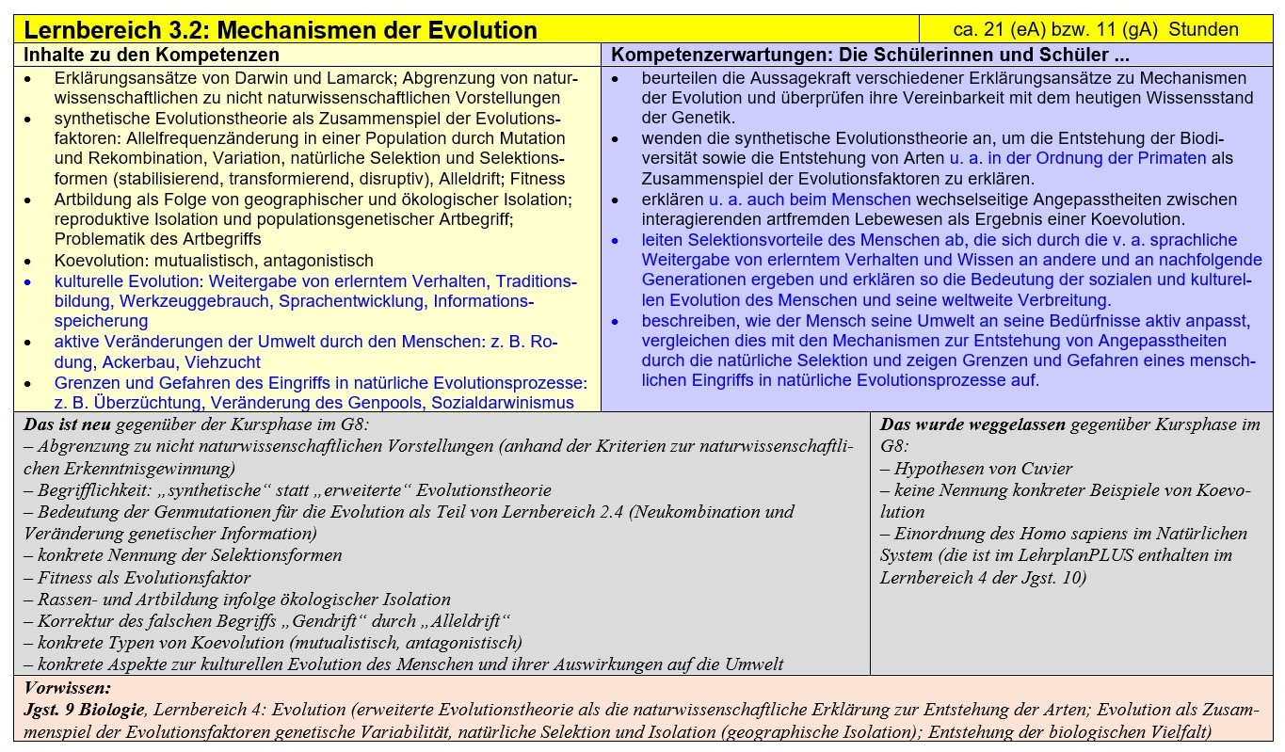

Slide 25
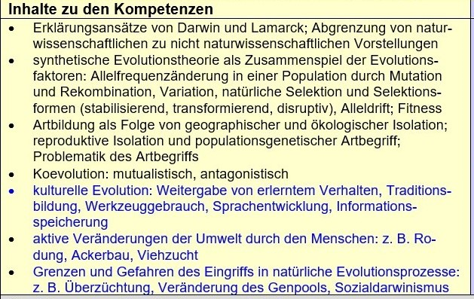

Slide 26
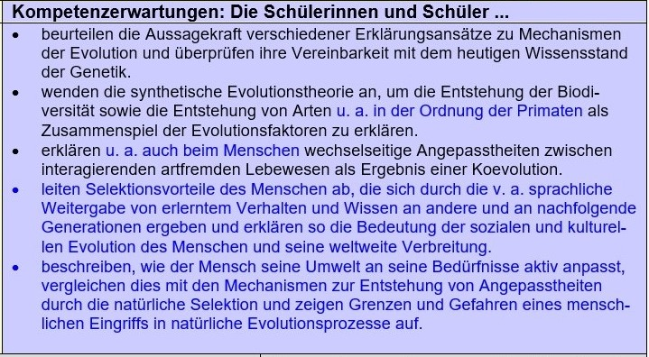

Slide 28
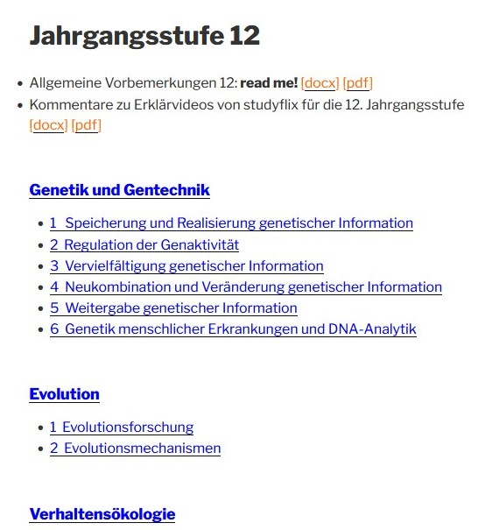

Slide 29
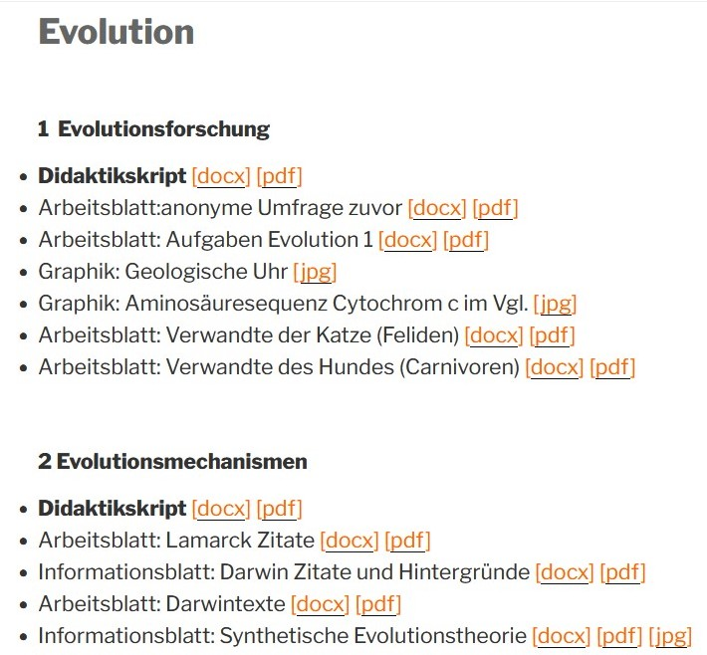

Slide 30
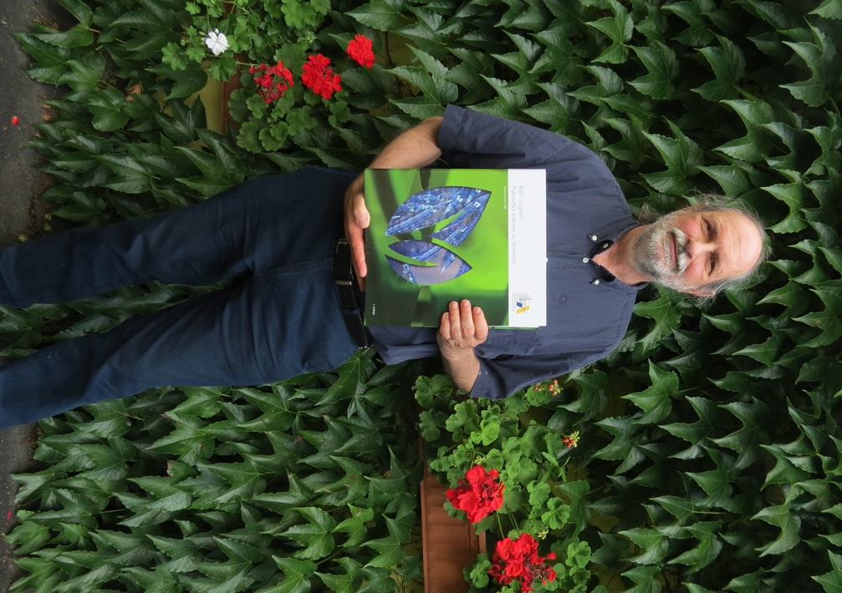

Medien
ALP: Versuchsblätter aus „Bio? – Logisch!“
2. verbesserte und ergänzte Auflage!

Slide 31
Medien
ALP: Versuchsblätter aus „Bio? – Logisch!“
Studyflix-Erklärvideos (mit meinen Kommentaren)
Verweise und Kommentare zu weiteren Filmen (u. a. simple biology)

Slide 32
Medien
Ulrich Kattmann: „Schüler besser verstehen: Alltagsvorstellungen im Biologieunterricht“. Aulis-Verlag 2015
Unterricht Biologie kompakt, April 2008: „Evolution und Schöpfung“

Slide 33
Leitlinien
Mein Vortrag und meine Skripten zielen auf den Normalbetrieb ab (ohne Corona).
Vermutlich müssen Sie also Abstriche machen.
Deshalb ist Evaluation des Vorwissens bei den Schülern so wichtig.

Slide 34
Leitlinien
problemorientiertes Erarbeiten

Slide 35
Leitlinien
problemorientiertes Erarbeiten
der Weg der Erkenntnisgewinnung

Slide 36
Leitlinien
problemorientiertes Erarbeiten
der Weg der Erkenntnisgewinnung
Modell-Diskussion

Slide 37
Leitlinien
problemorientiertes Erarbeiten
der Weg der Erkenntnisgewinnung
Modell-Diskussion
Vorwissen und Vorkonzepte evaluieren

Slide 38
Leitlinien
problemorientiertes Erarbeiten
der Weg der Erkenntnisgewinnung
Modell-Diskussion
Vorwissen und Vorkonzepte evaluieren
sprachsensibler Unterricht

Slide 39
Leitlinien
problemorientiertes Erarbeiten
der Weg der Erkenntnisgewinnung
Modell-Diskussion
Vorwissen und Vorkonzepte evaluieren
sprachsensibler Unterricht
WENIGER IST MEHR!

Slide 40
Leitlinien
Stets klar machen:
Was ist Lerninhalt,
was dient nur als Arbeitsmaterial!
Sehr wichtig!

Slide 41

Leitlinien

Slide 42
Situation in der 12. Jgst.
Kursteilnehmer:
Lücken im Vorwissen (Evolution)

Slide 43
Situation in der 12. Jgst.
Kursteilnehmer:
Lücken im Vorwissen (Evolution)
Vorkonzepte (Kreationismus)

Slide 44
Situation in der 12. Jgst.
Kursteilnehmer:
Lücken im Vorwissen (Evolution)
Vorkonzepte (Kreationismus)
Anspruch und Stoffumfang in Jgst. 12 erheblich höher als in der 10. Klasse

Slide 45
Situation in der 12. Jgst.
Kursteilnehmer:
Lücken im Vorwissen (Evolution)
Vorkonzepte (Kreationismus)
Anspruch und Stoffumfang in Jgst. 12 erheblich höher als in der 10. Klasse
kontinuierliche Übung mit Aufgaben

Slide 46
Abitur
Nach dem, was ich mitkriege:
schriftliches Abitur in Biologie als großes Risiko für Kursteilnehmer im zweistelligen Bereich
relativ wenig Zeit für Auswahl der Aufga-ben-Blöcke plus Sichtung des Materials plus Bearbeitung der Aufgaben

Slide 47
Evolutions-Forschung

Slide 48
Evolutions-Forschung
Vorwissen zur Evolution im Vorfeld evaluieren (am besten anonym)
„Alternativkonzepte“ erkennen (Kreationisten)

Slide 49
Evolutions-Forschung
Evolutionstheorie versus Kreationismus

Slide 50
Evolutions-Forschung
Evolutionstheorie versus Kreationismus
Hypothese: überprüfbar

Slide 51
Evolutions-Forschung
Evolutionstheorie versus Kreationismus
Hypothese: überprüfbar
Viele verifizierte Hypothesen, keine falsifizierte führen zur Theorie.

Slide 52
Evolutions-Forschung
Evolutionstheorie versus Kreationismus
Hypothese: überprüfbar
Viele verifizierte Hypothesen, keine falsifizierte führen zur Theorie.
Eine Theorie ist keine „Meinung“ unter mehreren, kein „Glaube“.

Slide 53
Evolutions-Forschung
Evolutionstheorie versus Kreationismus
Die Schöpfungsgeschichte ist eine bildhafte Erzählung, kein Tatsachenbericht.

Slide 54
Evolutions-Forschung
Evolutionstheorie versus Kreationismus
Die Schöpfungsgeschichte ist eine bildhafte Erzählung, kein Tatsachenbericht.
Sie ist nicht verifizierbar und nicht falsifizier-bar.

Slide 55
Evolutions-Forschung
Evolutionstheorie versus Kreationismus
Die Evolution, also die Entstehung neuer Arten aus Vorgänger-Arten, ist Fakt.

Slide 56
Evolutions-Forschung
Evolutionstheorie versus Kreationismus
Die Evolution, also die Entstehung neuer Arten aus Vorgänger-Arten, ist Fakt.
Viele Mechanismen der Evolution sind nach-gewiesene Fakten.

Slide 57
Evolutions-Forschung
Evolutionstheorie versus Kreationismus
Die Evolution, also die Entstehung neuer Arten aus Vorgänger-Arten, ist Fakt.
Viele Mechanismen der Evolution sind nach-gewiesene Fakten.
(Noch) bestehende Lücken und Unsicher-heiten in der Evolutionstheorie bedeuten nicht, dass diese Fakten nicht stimmten.

Slide 58
Evolutions-Forschung
Evolutionstheorie versus Kreationismus
Es gibt mächtige Kreise mit viel Geld, die suggestiv und teilweise aggressiv gegen die Verbreitung der Evolutionstheorie vorgehen („Intelligent Design“).

Slide 59
Evolutions-Forschung
Evolutionstheorie versus Kreationismus
Gerhard Haszprunar kämpft für die Evolutions-Theorie …
… und ist gläubiger, praktizierender Katholik.
Glaube und Wissenschaft schließen sich nicht aus!

Slide 60
Evolutions-Forschung
Evolutionstheorie versus Kreationismus
Nehmen Sie die Bedrohung des Kreationismus ernst, setzen Sie Aufklärung dagegen.
Denn Irrtum wuchert, Wahrheit rankt.

Slide 61
Evolutions-Forschung
Evolutionstheorie versus Kreationismus
Aber stellen Sie niemanden bloß, der die Schöpfungsgeschichte als Tatsachenbericht auffasst.

Slide 62
Evolutions-Forschung
Evolutionstheorie versus Kreationismus
Jeder Kursteilnehmer muss die Argumentation der Evolutionstheorie kennen.

Slide 63
Evolutions-Forschung
Fachsprache

Slide 64
Evolutions-Forschung
Fachsprache
„Anpassung“ ist mehrdeutig:
eine angepasste Struktur
die Entstehung einer angepassten Struktur (Prozess)

Slide 65
Evolutions-Forschung
Fachsprache
„Anpassung“ ist mehrdeutig:
eine angepasste Struktur
die Entstehung einer angepassten Struktur (Prozess)
Deshalb besser:
„Angepasstheit“ = eine angepasste Struktur

Slide 66
Evolutions-Forschung
Fachsprache
(biologische) Evolution = Prozess zur Entstehung der Artenvielfalt (eine Tatsache, die vielfach belegt ist)

Slide 67
Evolutions-Forschung
Fachsprache
(biologische) Evolution = Prozess zur Entstehung der Artenvielfalt (eine Tatsache, die vielfach belegt ist)
Evolutionstheorie = erklärt diese Tatsache, ist hinterfragbar und veränderbar, wie jede Theorie

Slide 68
Evolutions-Forschung
Molekularbiologische Homologien

Slide 69
Evolutions-Forschung
Molekularbiologische Homologien
Vergleich von Basen-Sequenzen
Vergleich von Aminosäure-Sequenzen

Slide 70
Evolutions-Forschung
Molekularbiologische Homologien
Vergleich von Basen-Sequenzen
Vergleich von Aminosäure-Sequenzen
nicht:
Homologien in Anatomie, Verhalten usw.
(9. Kl.: Abstammungsreihen, Brückentiere)

Slide 71
Evolutions-Forschung
Molekularbiologische Homologien
Vergleich von Basen-Sequenzen
Vergleich von Aminosäure-Sequenzen
nicht:
Homologien in Anatomie, Verhalten usw.
Homologie-Kriterien
Präzipitin-Reaktion

Slide 72
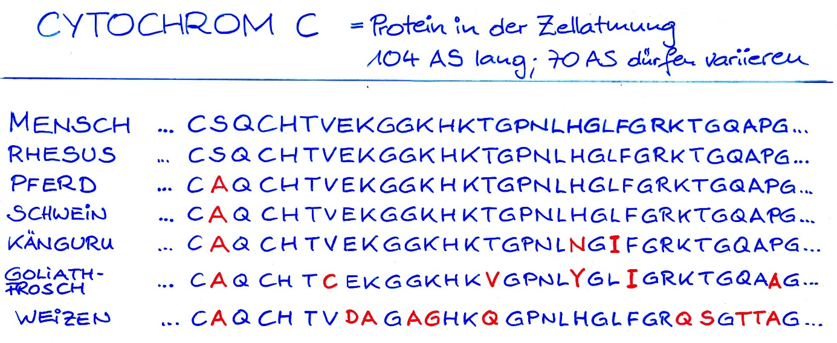
Evolutions-Forschung
Molekularbiologische Homologien

Slide 73
Evolutions-Forschung
Molekularbiologische Homologien
A: ACA-CUC-GCA-AGC B: ACA-CUC-ACA-AGC
C: ACC-UUA-GCC-UCC D: ACA-CUG-GCA-AGU
E: ACA-CUG-GCA-AGC F: ACC-CUG-GCA-AGU
Basen-Sequenzen von mRNAs:
in Peptid übersetzen
Unterschiede der Aminosäure-Sequenzen (alle Thr-Leu-Ala-Ser, außer B)
Unterschiede der Basen-Sequenzen (zeigen abgestufte Ähnlichkeiten)

Slide 74
Evolutions-Forschung
Stammesgeschichte und Natürliches System

Slide 75
Evolutions-Forschung
Stammesgeschichte und Natürliches System
Vorwissen:
Jgst. 9 Biologie, Lernbereich 4: Evolution
Stammesgeschichte der Lebewesen als fortlaufendes Evolutionsgeschehen [steht nur bei Kompetenzen]
Jgst. 10 Biologie, Lernbereich 4: Vergangenheit und Zukunft des Menschen
Einteilung der Lebewesen einschließlich des Menschen in systematische Gruppen des natürlichen Systems; Hypothesen zur Entwicklung des modernen Menschen

Slide 76
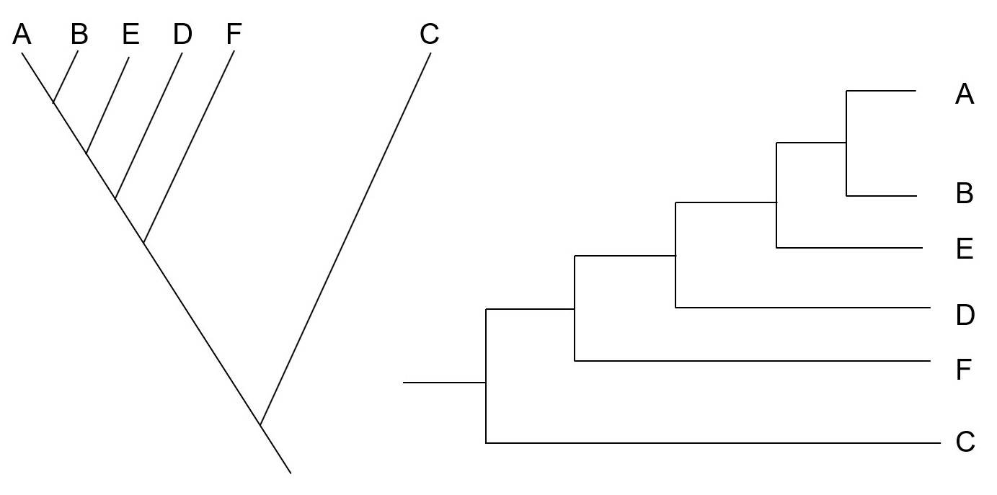
Evolutions-Forschung
Stammesgeschichte und Natürliches System
Stammbäume (auch Kladogramme)

Slide 77
Evolutions-Forschung
Stammesgeschichte und Natürliches System
ursprüngliches Merkmal:
ab der ersten betrachteten Art durchgehend vorhanden, kann verloren gehen

Slide 78
Evolutions-Forschung
Stammesgeschichte und Natürliches System
ursprüngliches Merkmal:
ab der ersten betrachteten Art durchgehend vorhanden, kann verloren gehen
abgeleitetes Merkmal:
entsteht mittendrin neu (in der Regel völlig unterschiedlich; selten in ähnlicher Ausprä-gung, dann nicht homolog; nicht: Analogie)

Slide 79
Evolutions-Forschung
Stammesgeschichte und Natürliches System
Beispiel: LUNGE
innerhalb der Vierfüßer ein ursprüngliches Merkmal
innerhalb der Wirbeltiere eine abgeleitetes Merkmal

Slide 80
Evolutions-Forschung
Stammesgeschichte und Natürliches System
Beispiel: LUNGE
innerhalb der Vierfüßer ein ursprüngliches Merkmal (nicht: plesiomorph!)
innerhalb der Wirbeltiere eine abgeleitetes Merkmal (nicht: apomorph!)

Slide 81
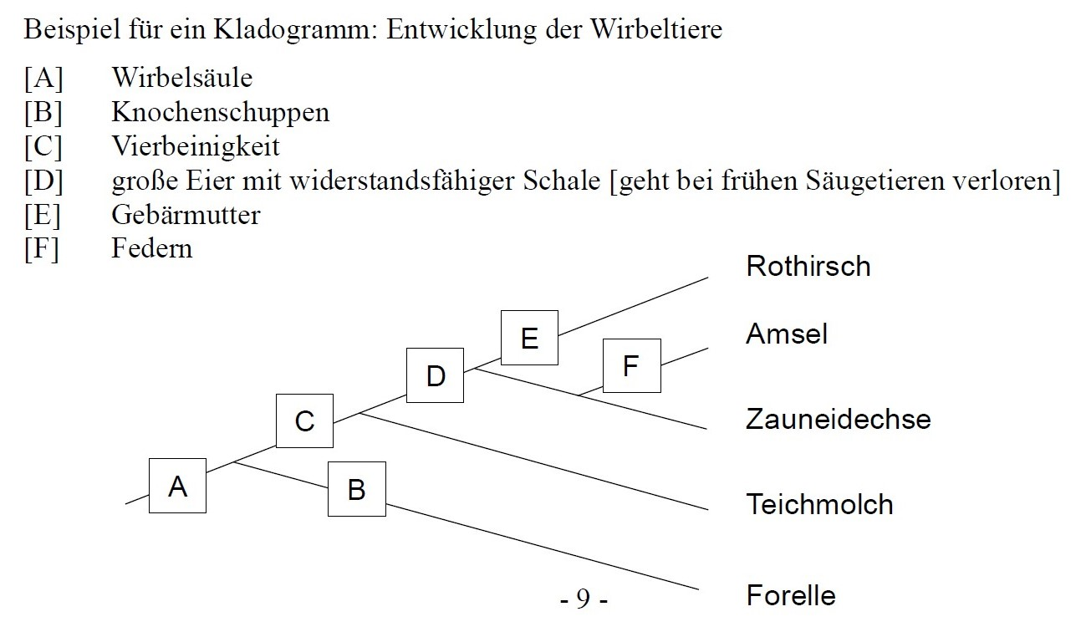

Slide 82
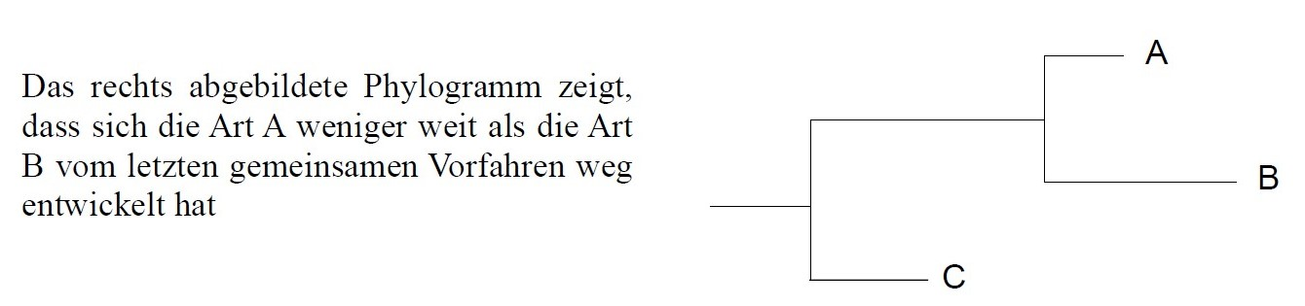
Wird im LehrplanPLUS nicht erwähnt!

Slide 83
Evolutions-Forschung
Stammesgeschichte und Natürliches System
Regeln zum Aufstellen eines Stammbaums:
Anordnung nach Ausmaß der (homologen) Ähnlichkeit
Außengruppen-Vergleich (z. B. Stammbaum der Vierfüßer im Vergleich zu Forelle)
Prinzip der sparsamsten Erklärung

Slide 84
Evolutions-Forschung
Stammesgeschichte und Natürliches System
Nicht im LehrplanPLUS, aber sinnvoll: Die
6 Hauptkategorien des Natürlichen Systems

Slide 85
Evolutions-Forschung
Stammesgeschichte und Natürliches System
Stamm
Klasse
Ordnung
Familie
Gattung
Art

Slide 86
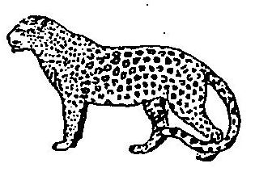
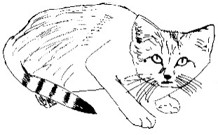


Evolutions-Forschung
Stammesgeschichte und Natürliches System
Stamm
Klasse
Ordnung
Familie
Gattung
Art
Am Beispiel der Carnivoren einführen:
Panthera Panthera Felis Felis
pardus tigris margarita silvestris

Slide 87
Evolutions-Forschung
Stammesgeschichte und Natürliches System
Stamm
Klasse
Ordnung
Familie
Gattung
Art
Am Beispiel der Carnivoren einführen:
Panthera Panthera Felis Felis
pardus tigris margarita silvestris
Pantherkatzen Kleinkatzen
Katzenartige

Slide 88
Evolutions-Forschung
Stammesgeschichte und Natürliches System
Binäre Nomenklatur von Carl von Linné:
Gattungsname (groß) + Artzusatz (klein)

Slide 89
Evolutions-Forschung
Stammesgeschichte und Natürliches System
Binäre Nomenklatur von Carl von Linné:
Gattungsname (groß) + Artzusatz (klein)
Linné wollte keine Ähnlichkeit aufgrund von Abstammung darstellen, sondern eine gott-gegebene Ordnungs-Hierarchie.

Slide 90
Evolutions-Forschung
Stammesgeschichte und Natürliches System
Um Einzelheiten in der Systematik wird gestritten.
Ständig kommen neue Erkenntnisse dazu, die bisweilen zu Widersprüchen führen.

Slide 91
Evolutions-Forschung
Stammesgeschichte und Natürliches System
Um Einzelheiten in der Systematik wird gestritten.
Ständig kommen neue Erkenntnisse dazu, die bisweilen zu Widersprüchen führen.
Herausstellen, dass Naturwissenschaft
genau so funktioniert!

Slide 92
Evolutions-Forschung
Stammesgeschichte und Natürliches System
Evolution des Menschen (eA-Kurs):
„Der Mensch stammt vom Affen ab.“

Slide 93
Evolutions-Forschung
Stammesgeschichte und Natürliches System
Evolution des Menschen (eA-Kurs):
„Der Mensch stammt vom Affen ab.“
„Schimpanse und Mensch stammen vom gleichen Vorfahren ab.“

Slide 94
Evolutions-Forschung
Stammesgeschichte und Natürliches System
Evolution des Menschen (eA-Kurs):
Einordnung des Menschen ins Natürliche System (Wdh. aus der 10. Klasse)

Slide 95
Evolutions-Forschung
Stammesgeschichte und Natürliches System
Evolution des Menschen (eA-Kurs):
Nicht: Vergleich „Hominiden“ / „Pongiden“!
(neue Systematik: nur noch eine Familie Hominidae = Menschenaffen)
Keine anatomischen Vergleiche!

Slide 96
Evolutions-Forschung
Stammesgeschichte und Natürliches System
Evolution des Menschen (eA-Kurs):
LehrplanPLUS:
Ursprung
Fossilgeschichte
Stammbäume
Verbreitung des heutigen Menschen

Slide 97
Evolutions-Forschung
Stammesgeschichte und Natürliches System
Evolution des Menschen (eA-Kurs):
LehrplanPLUS:
Ursprung: wohl Entwicklung der modernen Merkmale in der Savanne Ostafrikas

Slide 98
Evolutions-Forschung
Stammesgeschichte und Natürliches System
Evolution des Menschen (eA-Kurs):
LehrplanPLUS:
Fossilgeschichte: spannend, vielfältig, aber hierfür sehr wenig Unterrichtszeit!

Slide 99
Evolutions-Forschung
Stammesgeschichte und Natürliches System
Evolution des Menschen (eA-Kurs):
LehrplanPLUS:
Fossilgeschichte: spannend, vielfältig, aber hierfür sehr wenig Unterrichtszeit!
(Lucy wurde vor 50 Jahren entdeckt!)

Slide 100
Evolutions-Forschung
Stammesgeschichte und Natürliches System
Evolution des Menschen (eA-Kurs):
LehrplanPLUS:
Stammbäume: Plural!

Slide 101
Evolutions-Forschung
Stammesgeschichte und Natürliches System
Evolution des Menschen (eA-Kurs):
LehrplanPLUS:
Stammbäume: Plural!
Wohl zwei unterschiedliche Hypothesen:
Out-of-Afrika vs. multiregionale Entstehung

Slide 102
Evolutions-Forschung
Verwandtschaftsbeziehungen
Die Schüler erstellen selbständig Stamm-bäume bzw. Kladogramme.
(Explizite Forderung des LehrplanPLUS!)

Slide 103
Evolutions-Forschung
Verwandtschaftsbeziehungen
Die Schüler erstellen selbständig Stamm-bäume bzw. Kladogramme.
(Explizite Forderung des LehrplanPLUS!)
z. B. mit Spielkarten aus dem Praktikums-ordner (8 Tierkunde; 8.4 Systematik)

Slide 104
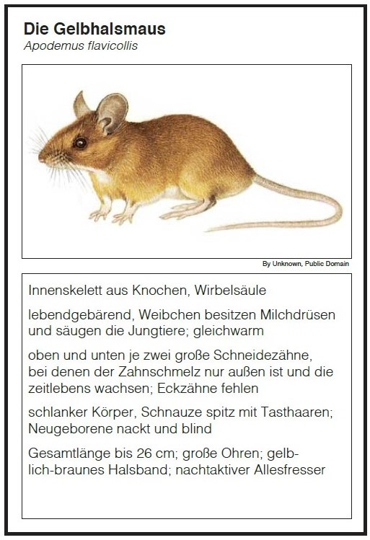
Evolutions-Forschung
Verwandtschafts-beziehungen
Spielkarten aus dem Praktikums-ordner
(8 Tierkunde;
8.4 Systematik)

Slide 105
Evolutions-Forschung
Verwandtschafts-beziehungen
Ziel: abgestufte Ähnlichkeit ver-tieft kennenlernen
(auch wenn das hier anatomische Merkmale sind)

Slide 106
Ende von Block 1

Slide 107
Block 2:
Mechanismen der Evolution

Slide 108
Mechanismen der Evolution
Unterschiedliche Erklärungsansätze
Lamarck und Darwin

Slide 109
Mechanismen der Evolution
Unterschiedliche Erklärungsansätze
Lamarck und Darwin
Aber nicht als zwei gleichwertige Erklärungen zur freien Auswahl!
Sondern als Entwicklung!

Slide 110
Mechanismen der Evolution
Unterschiedliche Erklärungsansätze
Lamarck und Darwin
Auch nicht: „Lamarck lag falsch, Darwin lag richtig!“
Sondern: Beide haben Hypothesen aufgestellt, die ohne die Genetik nicht erklärbar sind.

Slide 111
Mechanismen der Evolution
Unterschiedliche Erklärungsansätze
Neu im LehrplanPLUS:
„Abgrenzung zu nicht naturwissenschaftlichen Vorstellungen“

Slide 112
Mechanismen der Evolution
Unterschiedliche Erklärungsansätze
Neu im LehrplanPLUS:
„Abgrenzung zu nicht naturwissenschaftlichen Vorstellungen“
Weg der Erkenntnisgewinnung
Überprüfbarkeit der Hypothesen
von verifizierten Hypothesen zur Theorie

Slide 113
Mechanismen der Evolution
Unterschiedliche Erklärungsansätze
Neu im LehrplanPLUS:
„Abgrenzung zu nicht naturwissenschaftlichen Vorstellungen“
Kriterien zum Unterscheiden seriöser und nicht-seriöser Quellen

Slide 114
Mechanismen der Evolution
Unterschiedliche Erklärungsansätze
Neu im LehrplanPLUS:
„Abgrenzung zu nicht naturwissenschaftlichen Vorstellungen“
Unterschied zwischen wissenschaftlichen Theorien und Glauben

Slide 115
Mechanismen der Evolution
Synthetische Evolutionstheorie

Slide 116
Mechanismen der Evolution
Synthetische Evolutionstheorie
Nicht eine dritte Variante neben Lamarck und Darwin,
sondern eine Fortentwicklung.

Slide 117
Mechanismen der Evolution
Synthetische Evolutionstheorie
Darwin:
Variabilität innerhalb der gleichen Art: völlig andere Sichtweise als der Arttypus

Slide 118
Mechanismen der Evolution
Synthetische Evolutionstheorie
Darwin:
Variabilität innerhalb der gleichen Art
Nachkommen-Überschuss
Konkurrenz
Bevorzugung der Bestangepassten
„Vererbung der Merkmale“

Slide 119
Mechanismen der Evolution
Synthetische Evolutionstheorie
Darwin:
… und (noch recht unausgegoren) die Isolation.

Slide 120
Mechanismen der Evolution
Synthetische Evolutionstheorie
Neu kommt hinzu:
Erklärung für die genetische Variabilität (Mutation, Rekombination)
Vererbungsregeln (klassische Genetik)
Benennung der Selektions-Faktoren (stabi-lisierend, transformierend, disruptiv)
Fitness quantitativ definiert

Slide 121
Mechanismen der Evolution
Synthetische Evolutionstheorie
Neu kommt hinzu:
… und als Seitenthema: Alleldrift (nicht: Gendrift)

Slide 122
Mechanismen der Evolution
Synthetische Evolutionstheorie
Der LehrplanPLUS formuliert nur: „Variation“
Im Unterricht immer genau unterscheiden:
genotypische Variation
phänotypische Variation

Slide 123
Mechanismen der Evolution
Isolation
bildet einen eigenen Punkt im LehrplanPLUS, ist aber Bestandteil der Synthetischen Evolu-tions-theorie!

Slide 124
Mechanismen der Evolution
Isolation
geographische Isolation
(allopatrische Artentstehung; vgl. 9. Klasse)

Slide 125
Mechanismen der Evolution
Isolation
geographische Isolation
(allopatrische Artentstehung; vgl. 9. Klasse)
ökologische Isolation (sympatrisch)
reproduktive Isolation (sympatrisch) durch Unterschiede in Verhalten bzw. Anatomie

Slide 126
Mechanismen der Evolution
Isolation
Populationsgenetischer Artbegriff
(nicht mehr „biologischer Artbegriff“):

Slide 127
Mechanismen der Evolution
Isolation
Populationsgenetischer Artbegriff
(nicht mehr „biologischer Artbegriff“):
potentielle Fortpflanzungs-Gemeinschaft (gemeinsamer Genpool); Population
neu: von anderen Arten (Genpools) bzgl. der Reproduktion isoliert

Slide 128
Mechanismen der Evolution
Isolation
Problematik des Artbegriffs:
Gute Gelegenheit für die Kursteilnehmer, eigene Gedanken zu entwickeln!

Slide 129
Mechanismen der Evolution
Isolation
Problematik des Artbegriffs:
U. a. entspricht der Artbegriff der Grund-annahme der Artkonstanz! (Das hat bereits Darwin erkannt.)

Slide 130
Mechanismen der Evolution
Isolation
Problematik des Artbegriffs:
Je nach Forschungskontext unterschiedlich gehandhabt:
phänotypische Ähnlichkeiten (morpholog. Artbegriff)
Fortpflanzungsgemeinschaft (populations-genetischer Artbegriff)

Slide 131
Mechanismen der Evolution
Art-Entstehung
Steht im LehrplanPLUS nicht bei den Inhalten zu den Kompetenzen, wohl aber bei den Kompetenz-Erwartungen!

Slide 132
Mechanismen der Evolution
Art-Entstehung
Steht im LehrplanPLUS nicht bei den Inhalten zu den Kompetenzen, wohl aber bei den Kompetenz-Erwartungen!
Im gA-Kurs: 1 Beispiel (z. B. Möwen)
Im eA-Kurs: zusätzlich bei Primaten

Slide 133
Mechanismen der Evolution
Koevolution
mutualistisch (führt zu Symbiose)
antagonistisch (Wettrüsten)
Im eA-Kurs: auch beim Menschen

Slide 134
Mechanismen der Evolution
Kulturelle Evolution (nur eA-Kurs)

Slide 135
Mechanismen der Evolution
Kulturelle Evolution (nur eA-Kurs)
Begriff „Kultur“ ist problematisch!
Wikipedia: Kultur „als Gegenbegriff zu der nicht vom Menschen geschaffenen und nicht veränderten Natur“

Slide 136
Mechanismen der Evolution
Kulturelle Evolution (nur eA-Kurs)
Begriff „Kultur“ ist problematisch!
Im biologischen Kontext besser:
„nicht genetisch, sondern durch Erfahrung bedingte Verhaltensweisen, die an Artgenos-sen weiter gegeben werden“

Slide 137
Mechanismen der Evolution
Kulturelle Evolution (nur eA-Kurs)
Zunächst kulturelle Phänomene bei Arten außerhalb des Menschen ansprechen, um die Kontinuität der Entwicklung zu zeigen.
(Auch wenn‘s nicht im LehrplanPLUS steht.)

Slide 138
Mechanismen der Evolution
Kulturelle Evolution (nur eA-Kurs)
Dann aber Aspekte nennen, die es nur bei Menschen gibt wie komplexe Werkzeuge, Feuer, Wortsprache, Kunst, ggf. Religion, externe Informationsspeicherung (Schrift).

Slide 139
Mechanismen der Evolution
Kulturelle Evolution (nur eA-Kurs)
Diskussion nach Kriterien der Evolutions-theorie:
Selektionsvorteile
enormes Tempo der kulturellen Evolution

Slide 140
Mechanismen der Evolution
Eingriffe in Evolutionsprozesse (nur eA-Kurs)
weitere drei Stunden v. a. zur Schulung der Kommunikations-Kompetenz nach Lernbe-reich 1:
recherchieren
ordnen
auswerten
präsentieren

Slide 141
Ende von Block 2

Slide 142
Block 3:
Verhaltens-Ökologie

Slide 143
Verhaltens-Ökologie
Evolution und Angepasstheit von Verhalten
Komplett neu aufgebaut und damit anders als Evolution und Verhalten im G8-Lehrplan.
=> neues Unterrichts-Konzept erstellen!

Slide 144
Verhaltens-Ökologie
Gegenüberstellung von genetisch beding-tem und erworbenem Verhalten entfällt (jetzt in der 8. Klasse).

Slide 145
Verhaltens-Ökologie
Gegenüberstellung von genetisch beding-tem und erworbenem Verhalten entfällt (jetzt in der 8. Klasse).
Angewandte Ethologie (Mann-Frau- und Kindchen-Schema) entfällt.

Slide 146
Verhaltens-Ökologie
Gegenüberstellung von genetisch beding-tem und erworbenem Verhalten entfällt (jetzt in der 8. Klasse).
Angewandte Ethologie (Mann-Frau- und Kindchen-Schema) entfällt.
Fitness (als Fortpflanzungserfolg) wird betont und an den Anfang gestellt.

Slide 147
Verhaltens-Ökologie
Verhalten von Individuum und sozialer Gruppe bleibt, aber unter dem Leitgedan-ken der Anwendung verhaltensökologischer Methoden.

Slide 148
Verhaltens-Ökologie
Verhalten von Individuum und sozialer Gruppe bleibt, aber unter dem Leitgedan-ken der Anwendung verhaltensökologischer Methoden.
Verhaltensökologie als Teilgebiet der Evolu-tionsforschung (während die klassische Ethologie v. a. das Verhalten von Tieren beschreibt; 8. Klasse)

Slide 149
Verhaltens-Ökologie
Sozialverhalten der Primaten mit völlig neuen Aspekten

Slide 150
Verhaltens-Ökologie
Bei diesem Thema besondere Gefahr, sich in Details, Beispielen und Begriffsdefinitionen zu verlieren!
Klar kommunizieren, was Lerninhalt ist und was nicht!
Aufgabenstellungen einüben!

Slide 151
Verhaltens-Ökologie
Gliederung:
Begriff Fitness detailliert klären.
Methoden der Verhaltens-Ökologie
Faktoren zum Überleben des Individuums (nicht der Gruppe, nicht der Art)

Slide 152
Verhaltens-Ökologie
Gliederung:
Begriff Fitness detailliert klären.
Methoden der Verhaltens-Ökologie
Faktoren zum Überleben des Individuums (nicht der Gruppe, nicht der Art)
Beispiele aus verschiedenen Verhaltens-bereichen wie Kooperation, Aggression, Fortpflanzung, Kommunikation …

Slide 153
Verhaltens-Ökologie
Fitness
adaptiver Wert von Verhalten
direkte und indirekte reproduktive Fitness

Slide 154
Verhaltens-Ökologie
Fitness
direkte + indirekte Fitness = Gesamtfitness
individuelle und Gruppenfitness (steht nicht im LehrplanPLUS, sollte aber unterschieden werden)

Slide 155
Verhaltens-Ökologie
Fitness
Lernbereich 1 (!):
Die Schülerinnen und Schüler erklären Sach-verhalte aus proximater und ultimater Sicht, ohne dabei finale Begründungen zu nutzen.

Slide 156
Verhaltens-Ökologie
Fitness
Ursachen von Verhalten:
proximate Ursachen = unmittelbare Aus-löser (endogen wie Hormone, exogen wie Außenreize)

Slide 157
Verhaltens-Ökologie
Fitness
Ursachen von Verhalten:
proximate Ursachen = unmittelbare Aus-löser (endogen wie Hormone, exogen wie Außenreize)
ultimate Ursachen: Sicherung bzw. Steige-rung der Gesamtfitness

Slide 158
Verhaltens-Ökologie
Fitness
Keine finalistischen Formulierungen wie:
„Wölfe jagen im Rudel, um den Jagderfolg zu steigern.“

Slide 159
Verhaltens-Ökologie
Fitness
Keine finalistischen Formulierungen wie:
„Wölfe jagen im Rudel, um den Jagderfolg zu steigern.“
Sondern neutrale Beschreibungen wie:
„Wölfe jagen im Rudel. Dadurch steigern sie ihren Jagderfolg.“

Slide 160
Verhaltens-Ökologie
Fitness
Finalistische Formulierungen setzen eine Absicht voraus, die in eine Strategie mündet.
Aber so funktioniert Evolution nicht …

Slide 161
Verhaltens-Ökologie
Verhaltensökologische Forschung
„Kosten-Nutzen-Analyse“ (besser: Kosten-Nutzen-Betrachtung)

Slide 162
Verhaltens-Ökologie
Verhaltensökologische Forschung
„Kosten-Nutzen-Analyse“ (besser: Kosten-Nutzen-Betrachtung)
Optimalitäts-Modell (Bestimmung des Optimums aus Kosten und Nutzen, wobei das Tier eine Entscheidungsfreiheit hat)

Slide 163
Verhaltens-Ökologie
Verhaltensökologische Forschung
„Kosten-Nutzen-Analyse“ (besser: Kosten-Nutzen-Betrachtung)
Optimalitäts-Modell (Bestimmung des Optimums aus Kosten und Nutzen, wobei das Tier eine Entscheidungsfreiheit hat)
vergleichende Methoden (unklar, vielleicht Vergleich von nah verwandten Arten?)

Slide 164
Verhaltens-Ökologie
Verhaltensökologische Forschung
zusätzlich am Anfang: Verwandtschafts-Koeffizient r (nicht im LehrplanPLUS, aber Voraussetzung beim Altruismus)

Slide 165
Verhaltens-Ökologie
Überleben des Individuums
energieeffizientes Verhalten (Winterschlaf, Jagdstrategien)

Slide 166
Verhaltens-Ökologie
Überleben des Individuums
energieeffizientes Verhalten (Winterschlaf, Jagdstrategien)
Nahrungserwerb (z. B. Flugstrecke bei Bienen, obwohl auf Ebene der Population) Optimalitätsmodell mit Diagramm

Slide 167
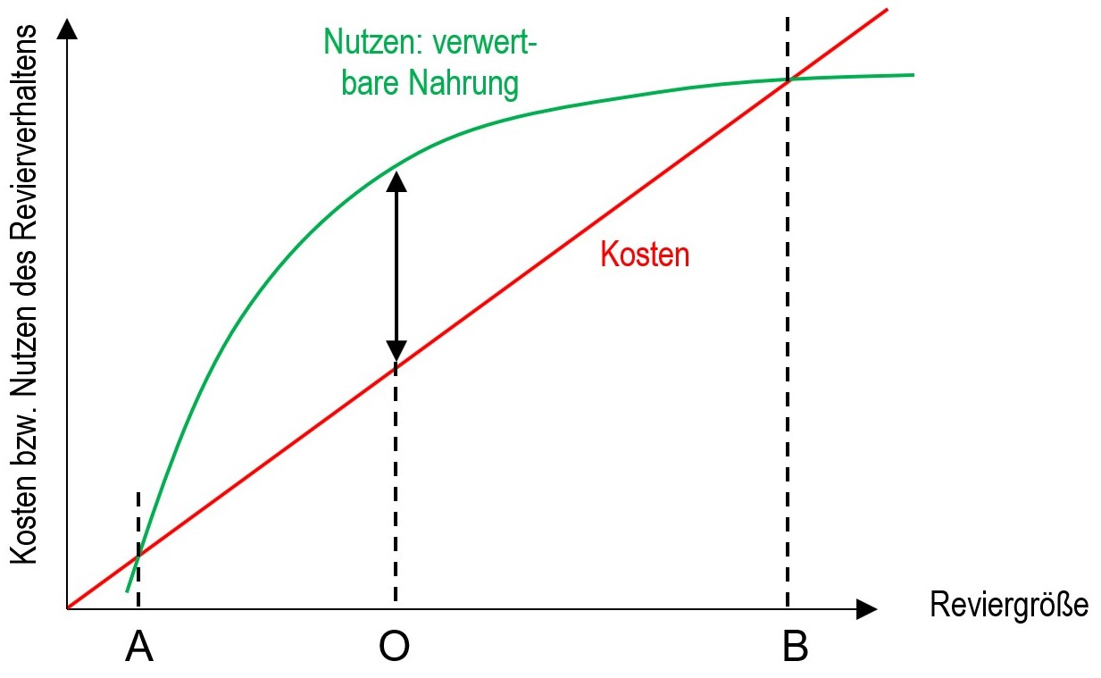
Verhaltens-Ökologie

Slide 168
Verhaltens-Ökologie
Überleben des Individuums
energieeffizientes Verhalten (Winterschlaf, Jagdstrategien)
Nahrungserwerb (z. B. Flugstrecke bei Bienen, obwohl auf Ebene der Population) Optimalitätsmodell mit Diagramm
Habitatwahl (z. B. Ort des Aufenthalts je nach Situation; Reviergröße)

Slide 169
Verhaltens-Ökologie
Beispiel: Kooperation und Altruismus
wie im G8-Lehrplan

Slide 170
Verhaltens-Ökologie
Beispiel: Aggression
wie im G8-Lehrplan
am besten ergänzen: intraspezifische und interspezifische Aggression (nicht im LehrplanPLUS, aber sinnvoll; die Begriffe kommen in Q13 ohnehin)
Auswertung von Filmmaterial

Slide 171
Verhaltens-Ökologie
Beispiel: Fortpflanzung
Partnerwahl: Handycap-Prinzip („Wer sich so einen Luxus leisten kann, der muss auch gesund und stark sein.“)

Slide 172
Verhaltens-Ökologie
Beispiel: Fortpflanzung
Partnerwahl: Handycap-Prinzip („Wer sich so einen Luxus leisten kann, der muss auch gesund und stark sein.“)
im eA-Kurs mindestens einen weiteren Mechanismus (LehrplanPLUS-Formulierung: „u. a. Handycap-Prinzip“)

Slide 173
Verhaltens-Ökologie
Beispiel: Fortpflanzung
Partnerwahl: Handycap-Prinzip
Paarungssysteme: Monogamie und Polygamie (weniger als im G8)

Slide 174
Verhaltens-Ökologie
Beispiel: Fortpflanzung
Partnerwahl: Handycap-Prinzip
Paarungssysteme: Monogamie und Polygamie (weniger als im G8)
Elternaufwand: Brutpflege; Eltern-Kind-Konflikt

Slide 175
Verhaltens-Ökologie
Beispiel: Kommunikation
wie im G8:
Sender-Empfänger-Modell
Signale
Signalfälschung (G8: Mittelstufe)

Slide 176
Verhaltens-Ökologie
Beispiel: Kommunikation
wie im G8:
Sender-Empfänger-Modell
Signale
Signalfälschung (G8: Mittelstufe)
Auch hier: Kosten-Nutzen-Betrachtung

Slide 177
Verhaltens-Ökologie
Beispiel: Sozialverhalten von Primaten inklusive Mensch
exogene und endogene (proximate) Ursachen (Außenreize, Hormone …)

Slide 178
Verhaltens-Ökologie
Beispiel: Sozialverhalten von Primaten inklusive Mensch
exogene und endogene (proximate) Ursachen (Außenreize, Hormone …)
Fortpflanzungs-Verhalten

Slide 179
Verhaltens-Ökologie
Beispiel: Sozialverhalten von Primaten inklusive Mensch
exogene und endogene (proximate) Ursachen (Außenreize, Hormone …)
Fortpflanzungs-Verhalten
ggf. weitere Verhaltenskreise

Slide 180
Verhaltens-Ökologie
Beispiel: Sozialverhalten von Primaten inklusive Mensch
exogene und endogene (proximate) Ursachen (Außenreize, Hormone …)
Fortpflanzungs-Verhalten
ggf. weitere Verhaltenskreise
Training der Kommunikations-Kompetenz!

Slide 181
Bewerten

Slide 182
Bewerten
Bewerten ist nicht beurteilen!
Beurteilung: objektiver Vorgang, beruht auf Fakten
z. B. Beurteilung
der Tragfähigkeit bei einem Gebäude
einer Prüfungsaufgabe

Slide 183
Bewerten
Bewerten ist nicht beurteilen!
Beurteilung: objektiver Vorgang, beruht auf Fakten
Bewertung: bezieht Werte (Ziel-Orientie-rungen) und daraus abgeleitete Normen (Handlungs-Anweisungen) mit ein; subjektiver Vorgang durch individuelle Gewichtung von Werten und Normen

Slide 184
Bewerten
Praktischer Syllogismus

Slide 185
Bewerten
WAAGE
oder
WAAGER?
Praktischer Syllogismus

Slide 186
Bewerten
WAAGE
oder
WAAGER?
Praktischer Syllogismus
Naturalistischer Fehlschluss

Slide 187
Bewerten
WAAGE
oder
WAAGER?
Praktischer Syllogismus
Naturalistischer Fehlschluss
Ethik statt Biologie??

Slide 188
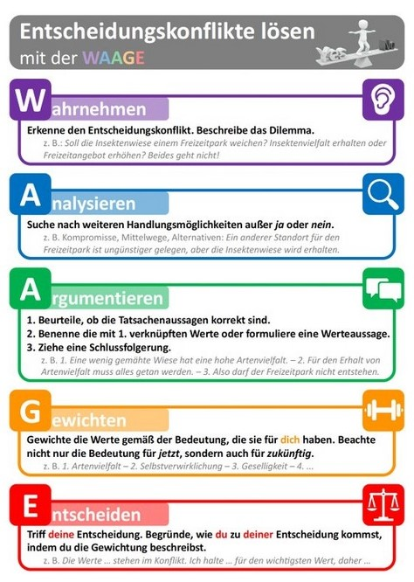

Slide 189
Bewerten
nicht naturwissenschaftlich
fremdartig
zeitaufwendig
kompliziert

Slide 190
Bewerten
nicht naturwissenschaftlich
fremdartig
zeitaufwendig
kompliziert
Es geht auch einfacher.
Die Kursteilnehmer haben bereits Erfahrung aus anderen Fächern.
Wird bald zum Selbstläufer.

Slide 191
Bewerten
Beurteilungskriterien bei Prüfungs-aufgaben zur Bewertung:
klare Trennung zwischen objektiven Aspekten und subjektiven Entschei-dungen
Bezug zu relevanten Werten
nachvollziehbare Argumentation

Slide 192
Bewerten
Beispiele für Werte:
Artenvielfalt Solidarität
Freiheit Gerechtigkeit
Fortschritt Gesundheit
Recht auf Leben Naturschutz
Erfolg Tierwohl
Menschenwürde Glück

Slide 193
Bewerten
Ein einfaches Schema …

Slide 194
Bewerten
1 Faktencheck
beschreibende bzw. erklärende Aussagen aufgrund empirischer Befunde; wertfrei und objektiv

Slide 195
Bewerten
1 Faktencheck
beschreibende bzw. erklärende Aussagen aufgrund empirischer Befunde; wertfrei und objektiv
2 Werte und Normen
Werte (Zielorientierungen) und Normen (daraus abgeleitete Handlungsanweisungen)

Slide 196
Bewerten
1 Faktencheck
beschreibende bzw. erklärende Aussagen aufgrund empirischer Befunde; wertfrei und objektiv
2 Werte und Normen
Werte (Zielorientierungen) und Normen (daraus abgeleitete Handlungsanweisungen)
Bis hierher sollte Konsens herrschen.

Slide 197
Bewerten
1 Faktencheck
beschreibende bzw. erklärende Aussagen aufgrund empirischer Befunde; wertfrei und objektiv
2 Werte und Normen
Werte (Zielorientierungen) und Normen (daraus abgeleitete Handlungsanweisungen)
3 Persönliche Bewertung
Gewichtung der Werte und Normen führt zu einer individuellen Entscheidung

Slide 198
Bewerten
1 Faktencheck
beschreibende bzw. erklärende Aussagen aufgrund empirischer Befunde; wertfrei und objektiv
2 Werte und Normen
Werte (Zielorientierungen) und Normen (daraus abgeleitete Handlungsanweisungen)
3 Persönliche Bewertung
Gewichtung der Werte und Normen führt zu einer individuellen Entscheidung
In einer schriftlichen Prüfung am besten die Anzahl an Werten vorgeben.

Slide 199
Bewerten
1 Faktencheck
beschreibende bzw. erklärende Aussagen aufgrund empirischer Befunde; wertfrei und objektiv
2 Werte und Normen
Werte (Zielorientierungen) und Normen (daraus abgeleitete Handlungsanweisungen)
3 Persönliche Bewertung
Gewichtung der Werte und Normen führt zu einer individuellen Entscheidung
4 Reflexion
Betrachtung der kurz- und langfristigen Folgen der Entscheidung

Slide 200
Bewerten
Fachbegriffe aus dem Bereich „Bewerten“ nach LehrplanPLUS Biologie:

Slide 201
Bewerten
Fachbegriffe aus dem Bereich „Bewerten“ nach LehrplanPLUS Biologie:
naturalistischer Fehlschluss

Slide 202
Bewerten
Fachbegriffe aus dem Bereich „Bewerten“ nach LehrplanPLUS Biologie:
naturalistischer Fehlschluss
Aus biologischen Tatsachen können keine direkten normativen Schlussfolgerungen gezogen werden.

Slide 203
Bewerten
Fachbegriffe aus dem Bereich „Bewerten“ nach LehrplanPLUS Biologie:
naturalistischer Fehlschluss
MEHR NICHT!

Slide 204
Bewerten
Stellen mit Bewertung im LP+ 12:

Slide 205
Bewerten
Stellen mit Bewertung im LP+ 12:
Einsatz von Stammzellen aus ethischer Sicht

Slide 206
Bewerten
Stellen mit Bewertung im LP+ 12:
Einsatz von Stammzellen aus ethischer Sicht
gentechnische Verfahren und deren gesell-schaftliche Auswirkungen

Slide 207
Bewerten
Stellen mit Bewertung im LP+ 12:
Einsatz von Stammzellen aus ethischer Sicht
gentechnische Verfahren und deren gesell-schaftliche Auswirkungen
Vor- und Nachteile der genetischen Familien-beratung

Slide 208
Bewerten
Stellen mit Bewertung im LP+ 12:
Einsatz von Stammzellen aus ethischer Sicht
gentechnische Verfahren und deren gesell-schaftliche Auswirkungen
Vor- und Nachteile der genetischen Familien-beratung
ethische Aspekte bei den Methoden der genetischen Familienberatung (nur eA-Kurs)

Slide 209
Bewerten
Stellen mit Bewertung im LP+ 12:
Einsatz von Stammzellen aus ethischer Sicht
gentechnische Verfahren und deren gesell-schaftliche Auswirkungen
Vor- und Nachteile der genetischen Familien-beratung
ethische Aspekte bei den Methoden der genetischen Familienberatung (nur eA-Kurs)
DNA-Analytik unter ethischen Gesichtspunkten

Slide 210
Bewerten
Sehr gute Hilfestellungen in den Schulbüchern!

Slide 211
Bewerten
Zweiseitiges Skript „Bewertung“ unter „Allgemeines“ bei Q 12 auf
www.bio-nickl.de

Slide 212
… und wieder da:

Slide 213
… und wieder da:
Der Karl-von-Frisch-Preis des vbio
für hervorragende Persönlichkeiten
im Abschlusskurs!

Slide 214
… und wieder da:
Der Karl-von-Frisch-Preis des vbio
für hervorragende Persönlichkeiten
im Abschlusskurs!
Und künftig brauchen wir im vbio
dafür ein paar Leute, die sich darum kümmern…

Slide 215
Danke für Ihre Aufmerksamkeit und Geduld!
Teilnahme-Bescheinigungen
ggf. weitere Chat-Beiträge

